Slide 1


UBND QUẬN LONG BIÊN
TRƯỜNG MẦM NON HOA HƯỚNG DƯƠNG
KHÁM PHÁ KHOA HỌC:
Sự phát triển của cây từ hạt

Slide 2
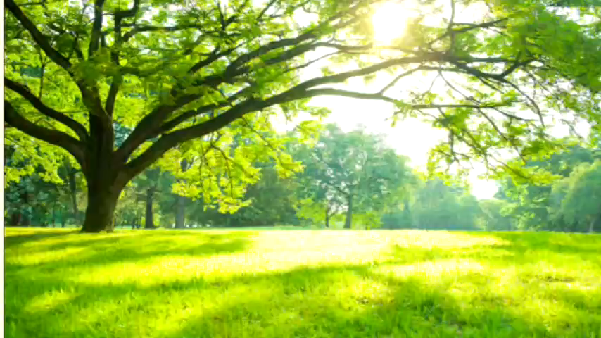

Slide 3
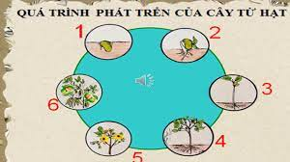


Slide 4
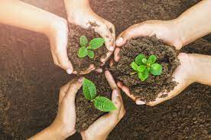


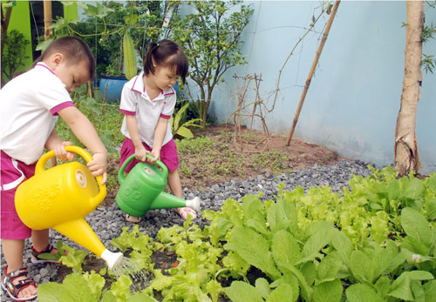
Cây cần gì để lớn lên khỏe mạnh ?

Slide 5
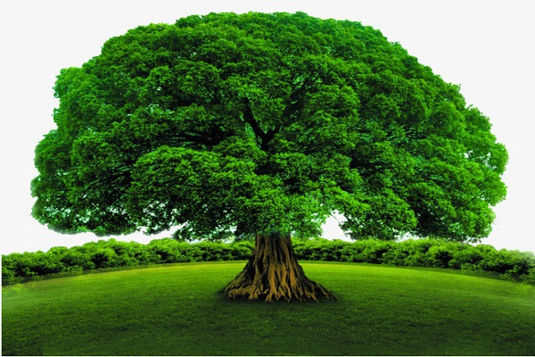
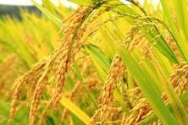
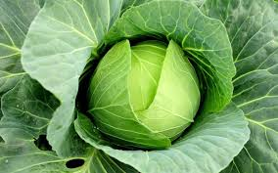
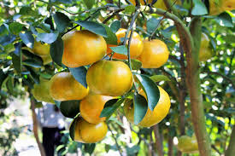
Lợi ích của cây

Slide 6

Bảo vệ cây xanh và môi trường

Slide 7

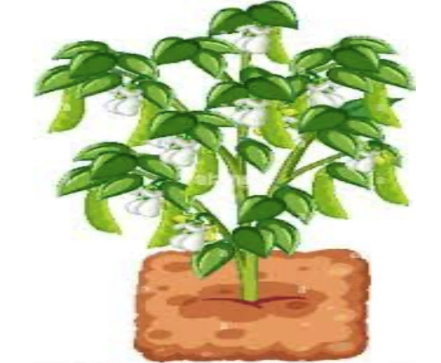


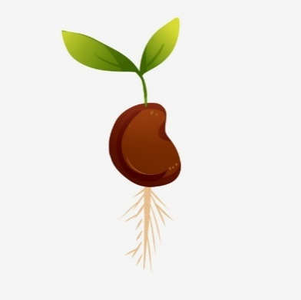
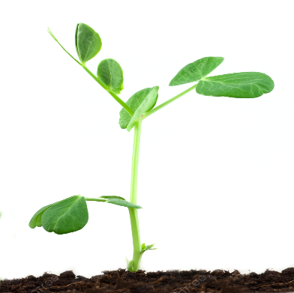
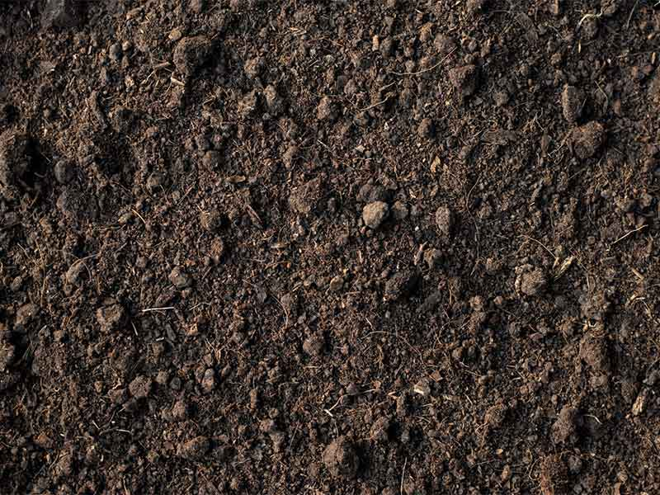
TRÒ CHƠI: AI GIỎI NHẤT
Sắp xếp các bức tranh theo đúng thứ tự về quá trình phát triển của cây từ hạt
1
2
3
4
5
6

